Slide 1
16а. ОБЪЕМ КОНУСА
Notes:
В режиме слайдов ответы и решения появляются после кликанья мышкой

Slide 2
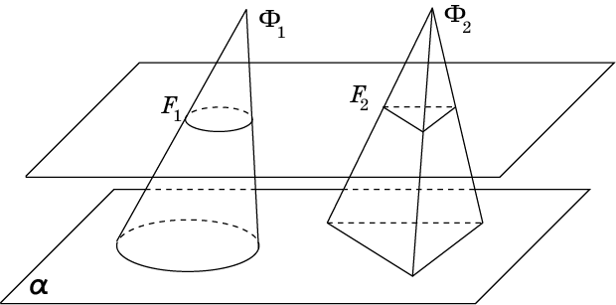

Теорема. Объем конуса равен одной третьей произведения площади его основания на высоту.
Доказательство. Для данного конуса с основанием площади S и высотой h рассмотрим какую-нибудь пирамиду с теми же площадью основания и высотой. Тогда эти пирамида и конус имеют равные объемы. Но для объема пирамиды имеет место
формула
Следовательно, она имеет место и для объема произвольного конуса.
$$V=\frac{1}{3}S⋅h.$$
Notes:
В режиме слайдов ответы и решения появляются после кликанья мышкой

Slide 3
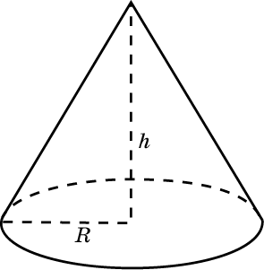

В частности, для кругового конуса, в основании которого – круг радиуса R, и высота которого равна h, имеет место формула
$$V=\frac{1}{3}πR^{2}h.$$
Notes:
В режиме слайдов ответы и решения появляются после кликанья мышкой

Slide 4
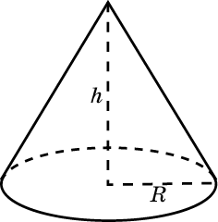
Упражнение 1
Во сколько раз увеличится объем кругового конуса, если: а) высоту увеличить в 3 раза; б) радиус основания увеличить в 2 раза?
Ответ: а) В 3 раза; б) в 4 раза.
Notes:
В режиме слайдов ответ появляется после кликанья мышкой

Slide 5
Упражнение 2
Изменится ли объем кругового конуса, если радиус основания увеличить в 2 раза, а высоту уменьшить в 2 раза?
Ответ: Увеличится в 2 раза.
Notes:
В режиме слайдов ответ появляется после кликанья мышкой

Slide 6
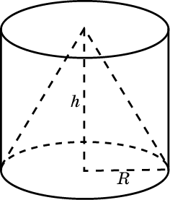
Упражнение 3
Цилиндр и конус имеют общее основание и высоту. Найдите объем конуса, если объем цилиндра равен 120 π см³.
Ответ: 40π см³.
Notes:
В режиме слайдов ответ появляется после кликанья мышкой

Slide 7
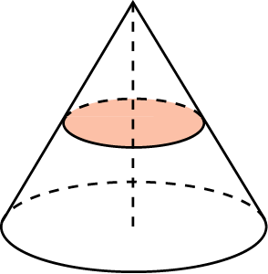
Упражнение 4
Объем конуса равен 1. Параллельно основанию конуса проведено сечение, делящее высоту пополам. В каком отношении находятся объемы полученных частей конуса?
Ответ: 1:7.
Notes:
В режиме слайдов ответ появляется после кликанья мышкой

Slide 8
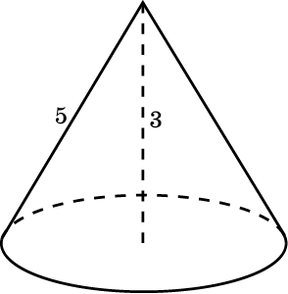
Упражнение 5
Высота конуса 3 см, образующая 5 см. Найдите его объем.
Ответ: см³.
$$16π$$
Notes:
В режиме слайдов ответ появляется после кликанья мышкой

Slide 9
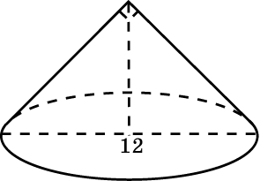
Упражнение 6
Диаметр основания конуса равен 12 см, а угол при вершине осевого сечения - 90°. Найдите объем конуса.
Ответ: $72π$ см³.
Notes:
В режиме слайдов ответ появляется после кликанья мышкой

Slide 10
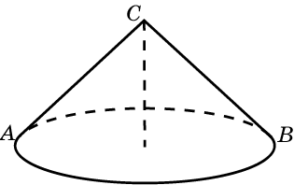
Упражнение 7
Осевым сечением конуса служит равнобедренный прямоугольный треугольник площади 9 см². Найдите объем конуса.
Ответ: см³.
$$9π$$
Notes:
В режиме слайдов ответ появляется после кликанья мышкой

Slide 11
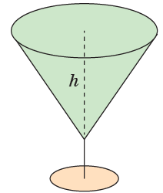
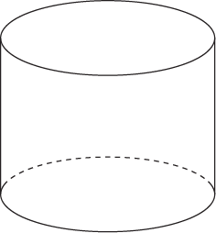
Упражнение 8
В фужер конусообразной формы налита вода. Половину всего количества воды перелили в стакан цилиндрической формы с радиусом основания, равным радиусу основания конуса. Укажите, какую высоту будет занимать оставшееся количество воды в фужере.
Ответ. $\sqrt[3]{\frac{h}{2}}≈0,8h.$
Notes:
В режиме слайдов ответы и решения появляются после кликанья мышкой

Slide 12
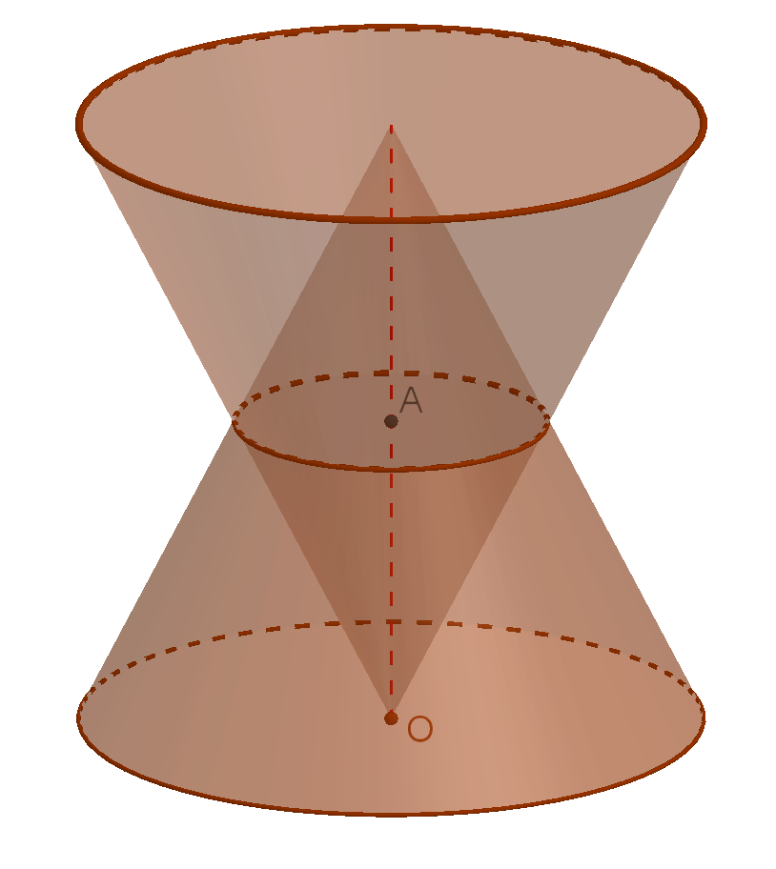
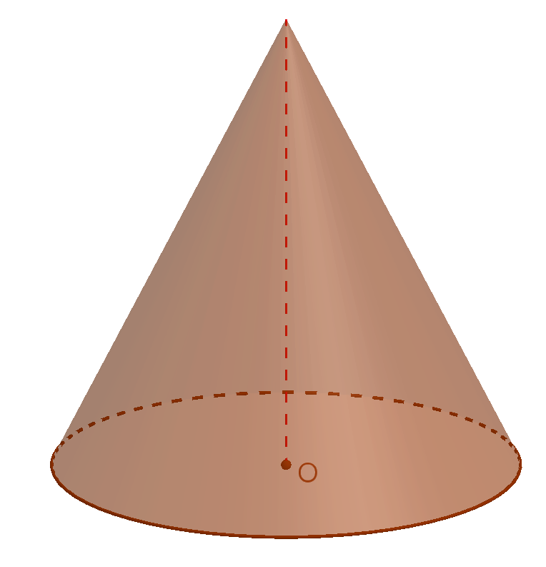
Упражнение 9
Конус симметрично отразили относительно середины его высоты. Найдите объём общей части исходного конуса и отражённого, если объём исходного конуса равна 1.
Ответ: 0,25.
Notes:
В режиме слайдов ответ появляется после кликанья мышкой

Slide 13
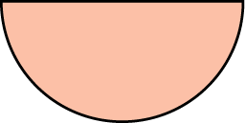

Упражнение 10
Разверткой боковой поверхности конуса служит полукруг радиуса 2. Найдите объем конуса.
$$\frac{\sqrt{3}}{3}π.$$
Ответ:
Notes:
В режиме слайдов ответ появляется после кликанья мышкой

Slide 14
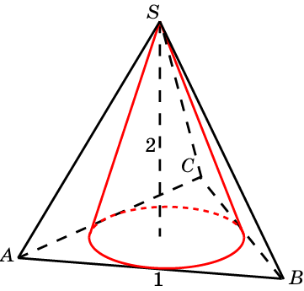
Упражнение 11
Конус вписан в правильную треугольную пирамиду со стороной основания 1 и высотой 2. Найдите его объем.
$$\frac{π}{18}.$$
Ответ:
Notes:
В режиме слайдов ответ появляется после кликанья мышкой

Slide 15
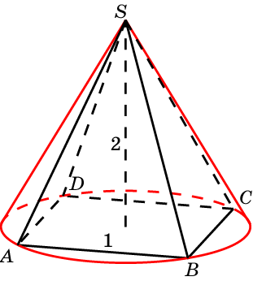
Упражнение 12
Конус описан около правильной четырехугольной пирамиды со стороной основания a и высотой h. Найдите его объем.
$$\frac{π}{3}.$$
Ответ:
Notes:
В режиме слайдов ответ появляется после кликанья мышкой

Slide 16
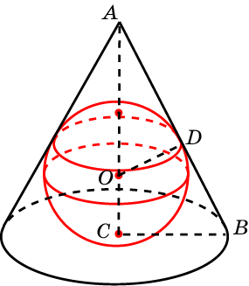




Упражнение 13
В конус, радиус основания которого равен 2, вписан шар радиуса 1. Найдите объем конуса.
Решение. Треугольники ABC и AOD подобны. Следовательно,
Пусть AO = x. Имеем: BC = 2, AC = 1+x, OD = 1, AD =
Откуда находим
Таким образом, высота конуса равна
Объем конуса равен
$$\frac{BC}{AC}=\frac{OD}{AD}.$$
$$\sqrt{x^{2}−1}.$$
$$x=\frac{5}{3}.$$
$$\frac{8}{3}.$$
$$\frac{32π}{9}.$$
$$\frac{32π}{9}.$$
Ответ:
Notes:
В режиме слайдов ответ появляется после кликанья мышкой

Slide 17
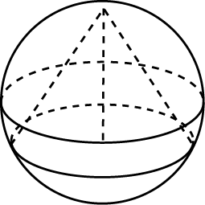
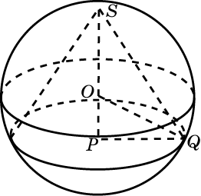


Упражнение 14
В сферу радиуса 5 вписан конус высоты 8. Найдите объем конуса.
Решение. Пусть O – центр сферы, PQ – радиус основания конуса. В прямоугольном треугольнике OPQ имеем: OQ = 5, OP = 3. Следовательно, PQ = 4. Объем конуса равен
$$\frac{128π}{3}.$$
$$\frac{128π}{3}.$$
Ответ:
Notes:
В режиме слайдов ответ появляется после кликанья мышкой

